Slide 1
DBStart
JavaScript e TypeScript
Instrutor: Júlio Pereira Machado (julio.machado@pucrs.br)

Slide 2
Classes

Slide 3
Classes
A partir do ECMAScript 6, o suporte a classes foi adicionado ao JavaScript
TypeScript suporta a definição de objetos através de classes
São uma construção sintática para facilitar a definição de classes sobre a estrutura de função construtora + propriedade prototype do JavaScript
Palavras-chave:
class – definição de classes
constructor – nome especial para o método construtor
get – definição de propriedades de leitura
set – definição de propriedades de escrita

Slide 4
Classes
TypeScript suporta os modificadores usuais de acesso:
public
private
protected
Se não aparece um modificador explícito, usa public implicitamente

Slide 5
Classes
Exemplo:
class Pessoa {
private _nome: string
private _idade: number
constructor(umNome: string, umaIdade: number) {
this._nome = umNome;
this._idade = umaIdade;
}
fazAniversario(): void {
this._idade = this._idade + 1;
}
get nome(): string { return this._nome };
get idade(): number { return this._idade; }
}
atributos
construtor
método
propriedades de leitura

Slide 6
Classes
Exemplo:
let p: Pessoa = new Pessoa('John Doe', 12);
p.fazAniversario();
console.log(p.nome);
console.log(p.idade);

Slide 7
Classes
TypeScript suporta uma notação que une a definição dos campos do objeto junto com a inicialização do construtor
É chamada de parameter properties
Exemplo:
class Pessoa {
constructor(private _nome: string, private _idade: number) {
}
…
}

Slide 8
Classes
Exemplo:
class Pessoa {
constructor(private _nome: string, private _idade: number) {
}
fazAniversario(): void {
this._idade = this._idade + 1;
}
get nome(): string { return this._nome };
get idade(): number { return this._idade; }
}

Slide 9
Atributos e Métodos de Classe
Atributos e métodos acessados pelo nome da classe
Em TypeScript utiliza-se o modificador static

Slide 10
Laboratório
Abra as instruções do arquivo Lab03_TypeScript_Objetos

Slide 11
Classes e Herança

Slide 12
Herança
Herança é uma relação de generalização/especialização entre classes
A ideia central de herança é que novas classes são criadas a partir de classes já existentes
Superclasse: classe já existente
Subclasse: classe criada a partir da superclasse

Slide 13
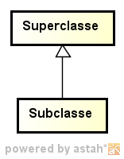
Diagrama de Classes UML
Relacionamento de herança:

Slide 14
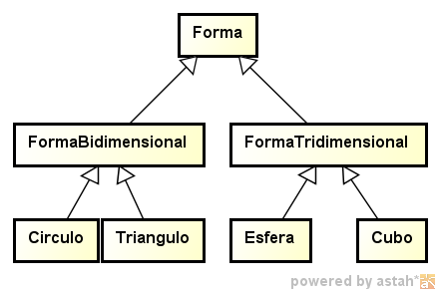
Herança
Herança cria uma estrutura hierárquica
Ex.: uma hierarquia de classes para formas geométricas
Uma forma geométrica pode ser especializada em dois tipos: bidimensional e tridimensional
especialização
generalização

Slide 15
Herança
Como implementar herança em TypeScript?
Utiliza-se a palavra-chave extends para definir herança de classes
Somente é possível herdar de uma única superclasse!
class Subclasse extends Superclasse {
…
}

Slide 16
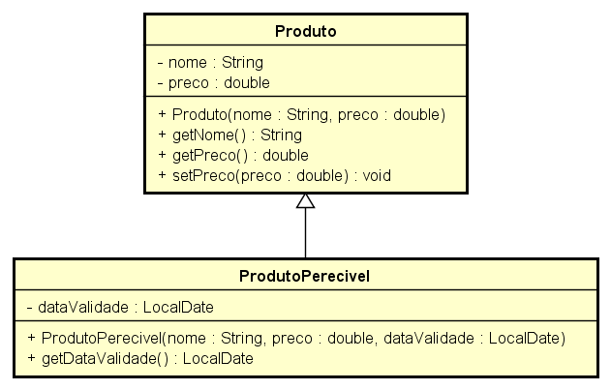
Herança
Exemplo:
Não se repete a
declaração de atributos
e métodos herdados!

Slide 17
Herança
Exemplo:
class Produto {
constructor(private _nome: string, private _preco: number) {
}
get nome() {return this._nome;}
get preco() {return this._preco;}
set preco(preco: number) {this._preco = preco;}
}
class ProdutoPerecivel extends Produto {
constructor(nome: string, preco: number, private _dataValidade: Date) {
super(nome,preco);
}
get dataValidade() {return this._dataValidade;}
}

Slide 18
Herança
Exemplo:
let p1 = new Produto('produto 1', 1.99);
let p2 = new ProdutoPerecivel('produto 2', 2.50, new Date(2018,10,1));
console.log(p1.nome);
console.log(p1.preco);
console.log(p2.nome);
console.log(p2.preco);
console.log(p2.dataValidade);

Slide 19
Sobrescrita de Métodos
Uma subclasse pode sobrescrever (“override”) métodos da superclasse
Sobrescrita permite completar ou modificar um comportamento herdado
Quando um método é referenciado em uma subclasse, a versão escrita para a subclasse é utilizada, ao invés do método na superclasse
É possível acessar o método original da superclasse: super.nomeDoMetodo()

Slide 20
Sobrescrita de Métodos
Exemplo:
class Produto {
…
toString(): string {return `[nome=${this._nome}, preco=${this._preco}]`;}
}
class ProdutoPerecivel extends Produto {
…
toString(): string {return super.toString() + `[dataValidade=${this._dataValidade.toDateString()}]`;}
}

Slide 21
Classes e Métodos Abstratos
Em uma hierarquia de classe, quanto mais alta a classe na hierarquia, mais abstrata é sua definição
Uma classe no topo da hierarquia define o comportamento e atributos que são comuns a todas as classes
Em alguns casos, a classe nem precisa ser instanciada alguma vez e cumpre apenas o papel de ser um repositório de comportamentos e atributos em comum

Slide 22
Classes e Métodos Abstratos
Classes abstratas são classes que não podem ser instanciadas
São utilizadas apenas para permitir a derivação de novas classes
Identificamos uma classe como abstrata pelo modificador abstract
Em uma classe abstrata, um ou mais métodos podem ser declarados sem o código de implementação
São os métodos abstratos
abstract class MinhaClasse{
…
}

Slide 23
Classes e Métodos Abstratos
Métodos abstratos são métodos sem código de implementação
São prefixados pela palavra abstract
Não apresentam um corpo
Sua declaração termina com “;” após a declaração dos parâmetros
Um método abstrato indica que a classe não implementa aquele método e que ele deve ser obrigatoriamente implementado nas classes derivadas, pois é um comportamento comum das subclasses
abstract class MinhaClasse{
abstract metodo(): void;
}

Slide 24
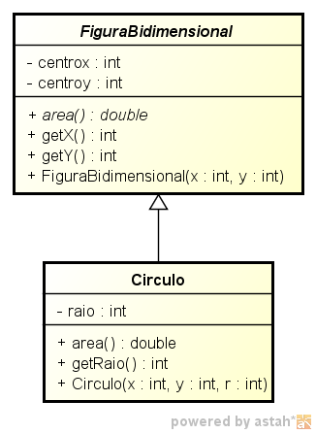
Classes e Métodos Abstratos
Exemplo

Slide 25
Classes e Métodos Abstratos
Exemplo:
abstract class FiguraBidimensional {
constructor(private _centrox: number, private _centroy: number){
}
get x() {return this._centrox;}
get y() {return this._centroy;}
abstract area(): number;
}

Slide 26
Classes e Métodos Abstratos
Exemplo:
class Circulo extends FiguraBidimensional {
constructor(x: number, y: number, private _raio: number) {
super(x,y);
}
get raio() {return this._raio;}
area(): number {
return Math.PI * this._raio ** 2;
}
}

Slide 27
Laboratório
Abra as instruções do arquivo Lab03_TypeScript_Objetos

Slide 28
Objetos Literais

Slide 29
Objetos Literais
Em JavaScript, objetos literais são coleções indexadas por “nomes”
Em sua estrutura mais básica, um objeto é uma coleção de pares nome:valor, chamados de propriedades
O nome de uma propriedade é uma String (ou um Symbol)
Uma propriedade pode armazenar um valor de qualquer tipo

Slide 30
Definição de Objetos Literais
Um objeto JavaScript/TypeScript pode ser definido de forma literal com a descrição de propriedades entre chaves { }
let pessoa = {
nome : ‘John Doe’,
idade : 22
};
console.log(pessoa.nome);
pessoa.idade = 23;

Slide 31
Desestruturando Objetos
Objetos podem também ser desestruturados em suas partes pelo operador de atribuição
Ordem não importa, mapeamento é por identificador
Identificador pode ser renomeado via “:”
let pessoa = {
nome : ‘John Doe’,
idade : 22
};
let {idade, nome} = pessoa;
console.log(nome);
let pessoa = {
nome : ‘John Doe’,
idade : 22
};
let {nome:n, idade} = pessoa;
console.log(n);

Slide 32
Interfaces

Slide 33
Compatibilidade de Tipos
Observe o seguinte exemplo:
TypeScript irá verificar apenas o mínimo necessário para garantir a compatibilidade dos tipos envolvidos em um processo conhecido como “duck typing”
function printLabel(labelledObj: { label: string }) {
console.log(labelledObj.label);
}
let myObj = {size: 10, label: "Size 10 Object"};
printLabel(myObj);

Slide 34
Interfaces
Em TypeScript, uma interface é um contrato sintático para um tipo
Define a “forma” que um objeto terá
Uma interface não pode ser instanciada
Não se cria objetos a partir de uma interface
CUIDADO: É uma construção extremamente poderosa em TypeScript!
Não exploraremos todas as formas de uso da interfaces que a linguagem permite, mas somente o essencial
As interfaces “básicas” podem declarar:
Propriedades
Propriedades opcionais (usam o símbolo ? ao final do nome da propriedade)
Propriedades somente de leitura (usam o modificador readonly antes do nome da propriedade)
Métodos abstratos (não necessita repetir o modificador abstract)

Slide 35
Interfaces
Exemplo:
interface LabelledValue {
label: string;
}
function printLabel(labelledObj: LabelledValue) {
console.log(labelledObj.label);
}
let myObj = {size: 10, label: "Size 10 Object"};
printLabel(myObj);

Slide 36
Interfaces
Exemplo: propriedades opcionais
interface SquareConfig {
color?: string;
width?: number;
}
function createSquare(config: SquareConfig): {color: string; area: number} {
let newSquare = {color: "white", area: 100};
if (config.color) {
newSquare.color = config.color;
}
if (config.width) {
newSquare.area = config.width * config.width;
}
return newSquare;
}
let mySquare = createSquare({ color: "black" });

Slide 37
Interfaces
Exemplo: propriedades somente de leitura
interface Point {
readonly x: number;
readonly y: number;
}
let p1: Point = { x: 10, y: 20 };
p1.x = 5; // erro!

Slide 38
Interfaces
Exemplo: método em interface
interface ClockInterface {
currentTime: Date;
setTime(d: Date): void;
}

Slide 39
Interfaces e Classes
Interfaces são estruturas abstratas que podem ser utilizadas para separar a especificação do comportamento de um objeto de sua implementação concreta
Trazem uma especificação sem código de implementação
Ao contrário das classes, definem um novo tipo sem fornecer a implementação
Dessa forma a interface age como um contrato, o qual define explicitamente quais estruturas uma classe deve obrigatoriamente implementar

Slide 40
Interfaces e Classes
Uma interface pode ser implementada por uma classe
Uma interface pode ser implementada por diversas classes
POLIMORFISMO!
Uma classe pode implementar diversas interfaces
Permite uma classes ser utilizada em diferentes contextos!
interface MinhaInterface {
…
}
class MinhaClasse implements MinhaInterface {
…
}

Slide 41
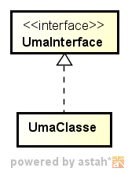
Diagrama de Classes UML
Relacionamento de realização de interfaces:

Slide 42
Interfaces e Funções
Interfaces em TypeScript podem ser utilizadas para descrever tipos funcionais
Interface irá declarar uma assinatura para uma função
Lista de parâmetros e o tipo de retorno
Permite o uso de variáveis cujo tipo é um tipo de função
Assim, a variável pode ser usada para referenciar qualquer função que esteja de acordo com a assinatura presente na interface

Slide 43
Interfaces e Funções
Exemplo: interfaces e métodos genéricos
interface Predicado<T> {
(item: T): boolean;
}
i => i % 2 === 0
Qual o “tipo” dessa função expressa na notação lambda?

Slide 44
Interfaces e Funções
Exemplo: interfaces e métodos genéricos
interface Predicado<T> {
(item: T): boolean;
}
function filtrar<T> (array : T[], filtro : Predicado<T>): T[] {
let resultado: T[] = [];
for(let i = 0; i < array.length; i++) {
let valor = array[i];
if (filtro(valor)) resultado[resultado.length] = valor;
}
return resultado;
}

Slide 45
Interfaces e Funções
Exemplo: interfaces e métodos genéricos
let pares = filtrar([1, 1, 2, 3, 5, 8, 13, 21, 34, 55, 89, 144], i => i % 2 === 0);
console.log(pares);

Slide 46
JSON

Slide 47
JSON
JSON = JavaScript Object Notation
Formato textual para serialização de dados
É independente de linguagem
Muito utilizado para retorno de Serviços Web REST
{
"productName": "Computer Monitor",
"price": "229.00",
"specifications": {
"size": 22,
"type": "LCD",
"colors": ["black", "red", "white"]
}
}

Slide 48
JSON
Documentação sobre o padrão:
http://www.ecma-international.org/publications/standards/Ecma-404.htm
https://tools.ietf.org/html/rfc4627
http://www.json.org/

Slide 49
JSON
JSON é capaz de representar:
Tipos primitivos
Strings, números, booleanos, null
Tipos estruturados
Objetos
Coleção não-ordenada de zero ou mais pares chave/valor
Arranjos
Coleção ordenada de zero ou mais valores

Slide 50
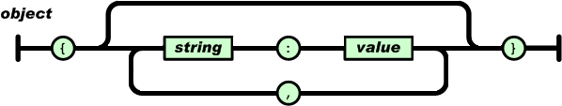
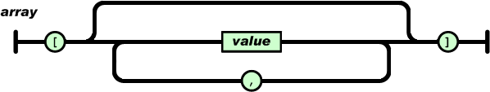
JSON

Slide 51
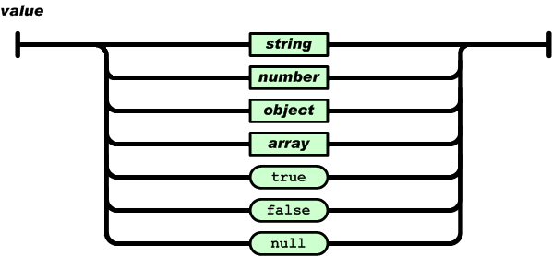
JSON

Slide 52
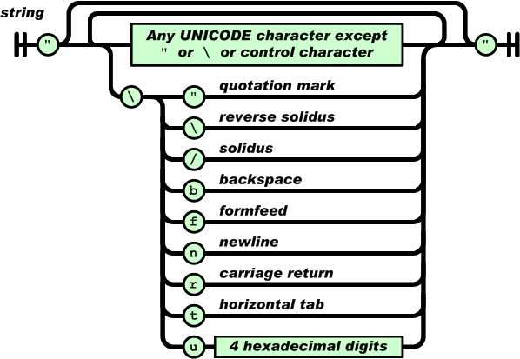
JSON

Slide 53
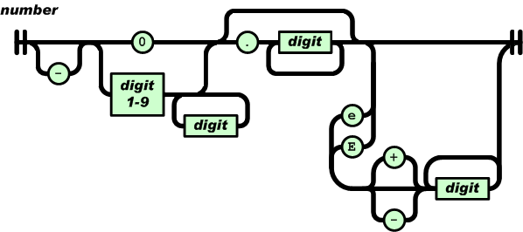
JSON

Slide 54
JSON
JavaScript provê o método JSON.stringfy para converter um objeto para o formato JSON
Cuidado: não pode existir referências circulares dentro do objeto
let student = {
name: 'John',
age: 30,
isAdmin: false,
courses: ['html', 'css', 'js'],
wife: null
};
let json = JSON.stringify(student);
console.log(json);

Slide 55
JSON
JavaScript provê o método JSON.parse para converter uma string no formato JSON em um objeto
interface user {
name: string;
age: number;
isAdmin: boolean;
friends:number[]
}
let json = '{ "name": "John", "age": 35, "isAdmin": false, "friends": [0,1,2,3] }';
let user: user = JSON.parse(json);
console.log(user.name);

Slide 56
JSON
Cuidado! Não assuma que a conversão suporta qualquer tipo!
O exemplo a seguir utiliza um objeto Date, que é serializado como String e, portanto, não é desserializado automaticamente para Date
Deve-se utilizar a função reviver, que é um dos parâmetros da função JSON.parse
interface Person {
name: string;
birth: Date;
city: string;
}
let json: string = '{ "name":"John Doe", "birth":"2017-11-30T12:00:00.000Z", "city":"Porto Alegre"}';
let obj: Person = JSON.parse(json, function (key, value) {
if (key == 'birth') {
return new Date(value);
}
return value;
});
console.log(obj.birth);

